Slide 1
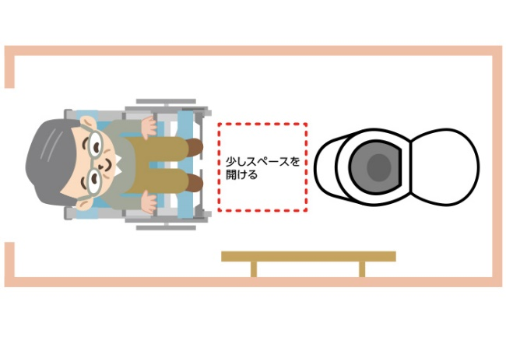
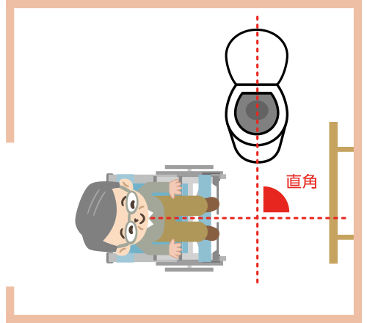
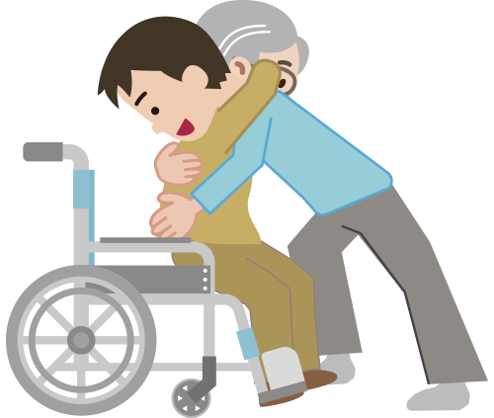
휠체어를 이용한 화장실까지 이동 요령
2021.8.16
가정케어
화장실
휠체어
휠체어를 이용하여 화장실에의 이동은 일으키기, 방향전환, 바지를 내리기, 변기에 앉기 등, 몇가지의 동작의 연결이 동반되므로 세심한 배려가 필요합니다. 또, 화장실은 프라이버시 공간이기때문에 어르신의 기분을 고려하는 것도 중요합니다.
지금부터 간병인이나 보조인의 부담이 비교적 큰 화장실까지의 이동 요령의 중요 포인트를 소개하겠습니다.
목차
휠체어를 이용한 화장실까지의 이동 순서
침대에서 이동변기까지의 이동 순서
휠체어를 이용한 화장실까지의 이동 순서
1. 휠체어로 화장실까지 이동하고 변기에서 멀지않게 그리고 너무 가깝지 않게 적절한 위치에 휠체어를 정지시킵니다. 앞으로 숙인 자세가 되었을 때 벽이나 손잡이에 머리가 부딪치지 않을 정도의 거리가 좋습니다.
★ 변기로 이동하기 편한 휠체어 위치
보통 넓이의 화장실에서는…
휠체어를 좌변기로부터 조금 떨어진
정면에 고정
비교적 넓은 화장실의 경우는…
휠체어를 좌변기를 향해서 직각의 위치에
고정
적당한 거리
유지
직각
2. 일어서기 쉽게 얕게 앉아서 다리를 바닥에 딛습니다.

Slide 2
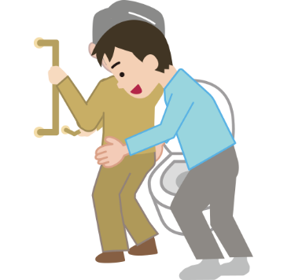
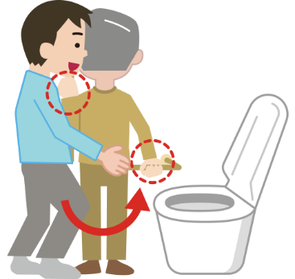
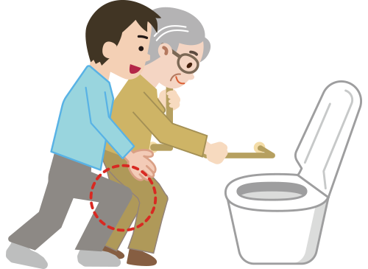
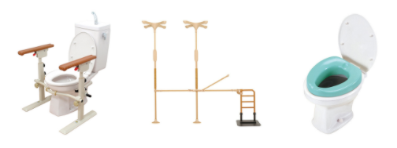
3. 손잡이를 잡고 인사를 하는 자세를 취하고 간병인은
옆에서 넘어지지 않게 허리를 잡아야 하며 본인은
손잡이를 꼭 잡고 일어 섭니다. 이때 간병인은 양쪽 겨드랑이와 허리를 받치도록 합니다.
4. 손잡이를 잡은 상태로 엉덩이를 변기로 향하게 하고
간병인은 허리를 잡고 뒤에서 넘어지지 않게 받치도록
합니다.
5. 안정적으로 선 상태를 확인하고 바지를 내립니다.
★ 변기까지의 이동 POINT
화장실까지의 이동은 간병인 그리고 어르신 모두에게 신체적인
부담이 큰 작업입니다. 밸런스를 잃어버리기 쉽기 때문에 일어
서기나 방향전환 시에는 항상 손잡이를 잡는 것이 중요합니다.
또 바지나 속옷을 내리고 올리는 일은 간병인의 무릎으로 받치고
하게 되면 쉽게 할 수 있습니다.
6. 가로 손잡이를 잡고 앞으로 기울인 자세를 유지하면서 천천히 좌변기에 앉습니다. 앉기 전까지는 간병인이 넘어지지 않게 받치도록 합니다. 안정되게 앉은 자세를 확인하고 밖으로 나옵니다.
7. 배변 작업이 종료하면 역 순서로 휠체어에 앉습니다.
★ 화장실 사용에 필요한 복지용구

Slide 3
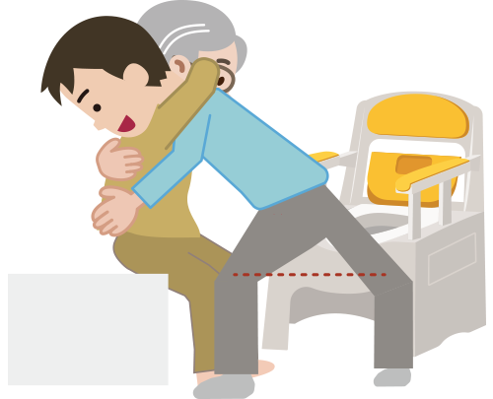
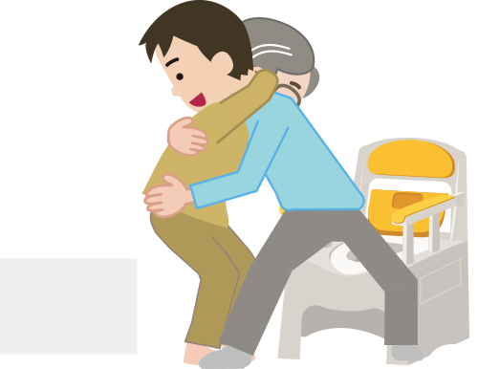
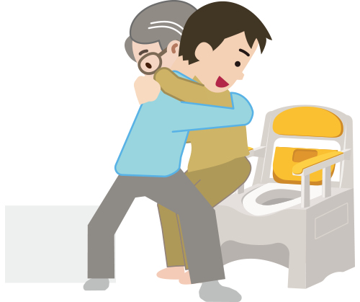
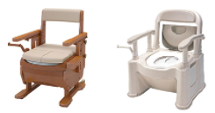
침대에서 이동변기 까지의 이동 순서
이동 변기의 침대 쪽 방향의 팔걸이에 걸리지 않도록 조심하며 이동 변기의 좌석이 침대와 같은 높이로 조정해 둡니다.
침대에 얕게 걸 터 앉게 하여 몸을 밀착하고 견갑골(어깨뼈 부분)과 반대쪽의 골반을 받칩니다.
이동 변기와 가까운 쪽의 다리(간병인의 축이 되는 다리)의 연장
선상에 어르신의 발이 위치.
4. 다른 쪽의 다리는 두 사람의 무릎이 닿을 정도에 위치. 몸을
비스듬하게 숙이고 엉덩이를 들어 앞으로 천천히 끌어 당깁니다.
5. 견갑골(어깨)과 허리를 손으로 받치고 어르신이 앞으로 구부린
자세가 되게 하고 엉덩이를 들게 합니다.
6. 엉덩이를 든 체로 회전하여 이동변기 방향으로 이동합니다.
이동 변기의 팔걸이(침대와 반대쪽)을 양손을 뒤로 잡고 서게 하고 (간병인의 어깨를 감싸
안고도 가능), 바지와 속옷을 중간까지 내립니다.
8. 안정적으로 몸을 받치면서 천천히 이동 변기에 앉도록 유도합니다.
9. 바지와 속옷을 완전히 내리고 안정적인 자세로 앉은 것을 확인하고 방에서 나옵니다.
★ 이동 변기
監修：関西医療学園専門学校 理学療法学科
教員 理学療法士 熊崎 大輔
Copyright(c) DUSKIN CO., LTD All Rights Reserved.

